Slide 1
Scratch
Definición de historieta animada, componentes, creación de una historieta en Scratch

Slide 2
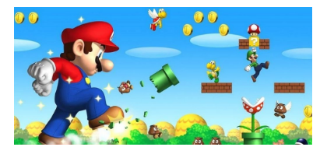
Historieta Animada o Storyboard
Un storyboard es un esquema visual para un video. Se compone de una serie de imágenes en miniatura que muestra lo que sucede en el video, de principio a fin. También incluye notas sobre lo que sucede en cada escena. Podríamos decir que se parece mucho a un cómic.
Los elementos del storyboard pueden ser más simples o más complejos. Por lo general, están dibujados a mano, aunque algunas personas prefieren usar software para crear sus imágenes. Tanto si se realiza a mano o a través de un software, el objetivo es crear una representación gráfica de un guión.

Slide 3
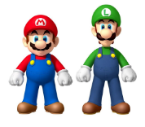
Partes de una Historieta Animada o Storyboard
Como hemos mencionado antes, un storyboard es una forma visual de organizar una historia en un orden lógico y se usa para muchas cosas. En él, el diseñador crea imágenes, panel por panel, que ilustran el orden y lo que ocurre dentro de una historia, incluyendo, por supuesto, a los personajes y el diálogo. Así, hay 5 elementos del storyboard que son básicos para que sea efectivo:
La historia
Los personajes
Los diálogos y los textos
La línea de tiempo
Los detalles de la cámara

Slide 4
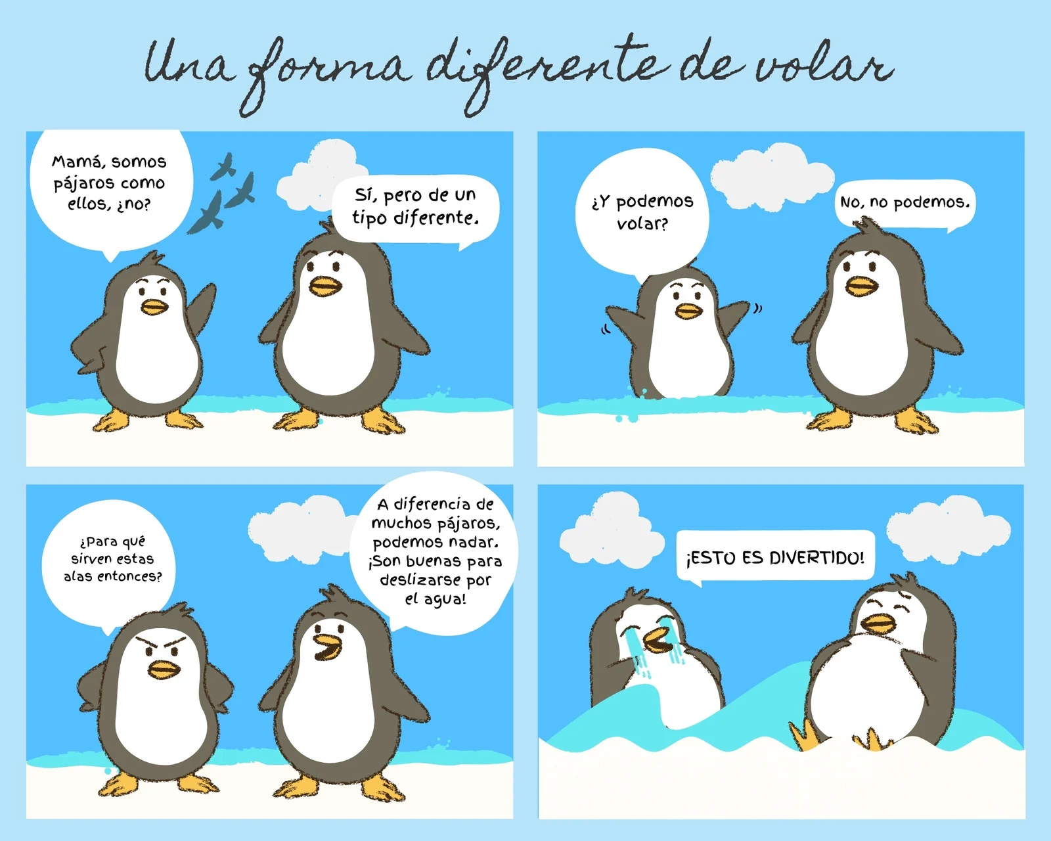
La Historia
Este es el primero y el más importante de los elementos del storyboard. Al disponer la historia que quieres contar, se puede ver si es coherente visualmente hablando, si es una historia completa o le falta información. Igualmente, te ayudará a organizar los puntos clave y todos aquellos detalles necesarios.
Cuando se tiene clara la historia, es bueno crear una línea de tiempo en la que queden bien definidos el comienzo, el nudo y el final de la historia, así como cualquier transición importante. Un video corporativo no tiene que contar una historia compleja, pero sí necesita tensión de algún tipo, y una resolución correcta.

Slide 5
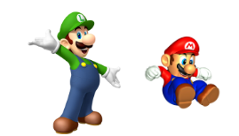
Los Personajes
Un storyboard también tiene que contemplar a los personajes de la historia. Al crear uno, la mayoría de los guionistas usan bolígrafo o lápiz y no se preocupan por hacer que los personajes se vean bien. Algunos incluso usan figuras de palo en lugar de dibujar personajes completos.
Cuando un escritor dibuja un storyboard, los personajes de la historia pueden desarrollar sus propias personalidades a través de la forma en que el creador ilustra la historia. El storyboard debe ilustrar las acciones de los personajes, pero también la forma en que se mueven o lo que están haciendo.

Slide 6
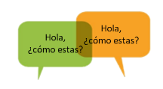
El Diálogo y los Textos
El diálogo es otro de los elementos del storyboard. No solo se debe mostrar a los personajes de la historia, sino también enseñar lo que dicen. La representación gráfica puede ilustrar el tono de voz que usan los personajes, como el volumen de las palabras o los sentimientos que las palabras pueden producir, como la ira, el sarcasmo o la emoción.
Por otro lado, es buena idea que añadas lo que sea más importante de esa parte concreta de la historia, ya que a la hora de grabar esas anotaciones serán muy útiles.

Slide 7
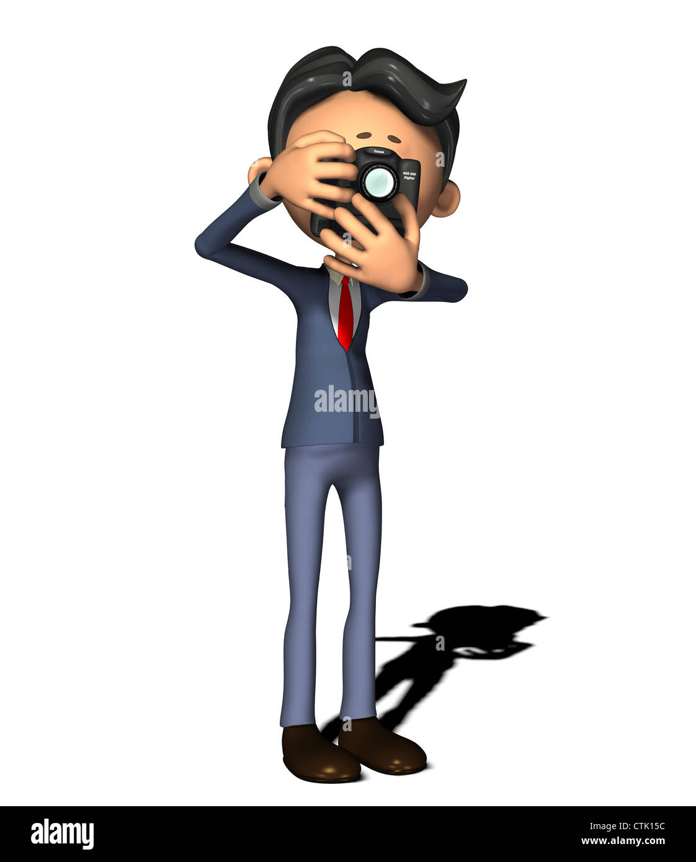
Los detalles de la cámara
En cuanto al uso de la cámara en el storyboard hay mucho que decir. El guión gráfico define concretamente dónde debe colocarse la cámara y cómo debe ser cada plano. También puede definir cómo se darán las transiciones, cuánto durará cada plano, dónde debe dirigirse la atención, etc.

Slide 8
¿Cómo crear un guión gráfico?
Para crear tu propio storyboard debes seguir los siguientes pasos:
Elabora una línea temporal. Piensa cuál va a ser el inicio de tu historia, el desarrollo y el desenlace. Incluso si tu historia tiene saltos temporales, es el momento de apuntarlo todo. Te ayudará comenzar creando un listado de todo lo que va a pasar, para después ordenarlo.
Identifica cuáles son los momentos clave de tu historia. Aquellos en los que se representa el mensaje que quieres transmitir.
Ten en cuenta que el storyboard sirve para mostrar visualmente una idea, por lo que el nivel de detalle no tiene por qué ser muy alto. En ocasiones, bastan unos bocetos para plasmar las ideas clave.
Elige el medio con el que vas a representar tu guion. Utilizar elementos multimedia te facilitará compartirlo.
Elabora los bocetos y compleméntalos con información. No dudes añadir líneas explicativas debajo de cada viñeta, pero intenta que sea lo más concreto posible.
Si te preocupa qué representar en cada viñeta, piensa en dónde puedes "cortar" la historia.
A lo largo del proceso creativo, es posible que tu storyboard sufra cambios. Es totalmente normal que añadas unas ideas y descartes otras.

Slide 9
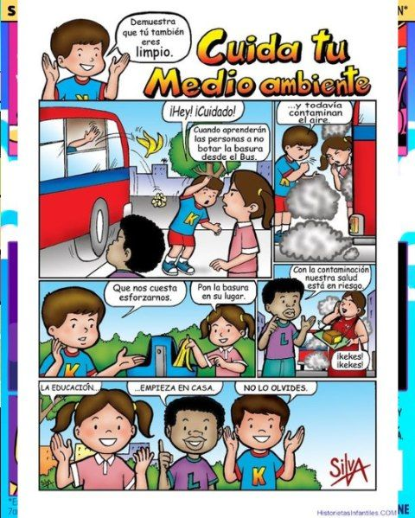
Vamos a crear ahora una historia animada en Scratch
En este caso usaremos la siguiente historia

Slide 10

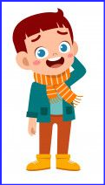
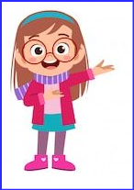

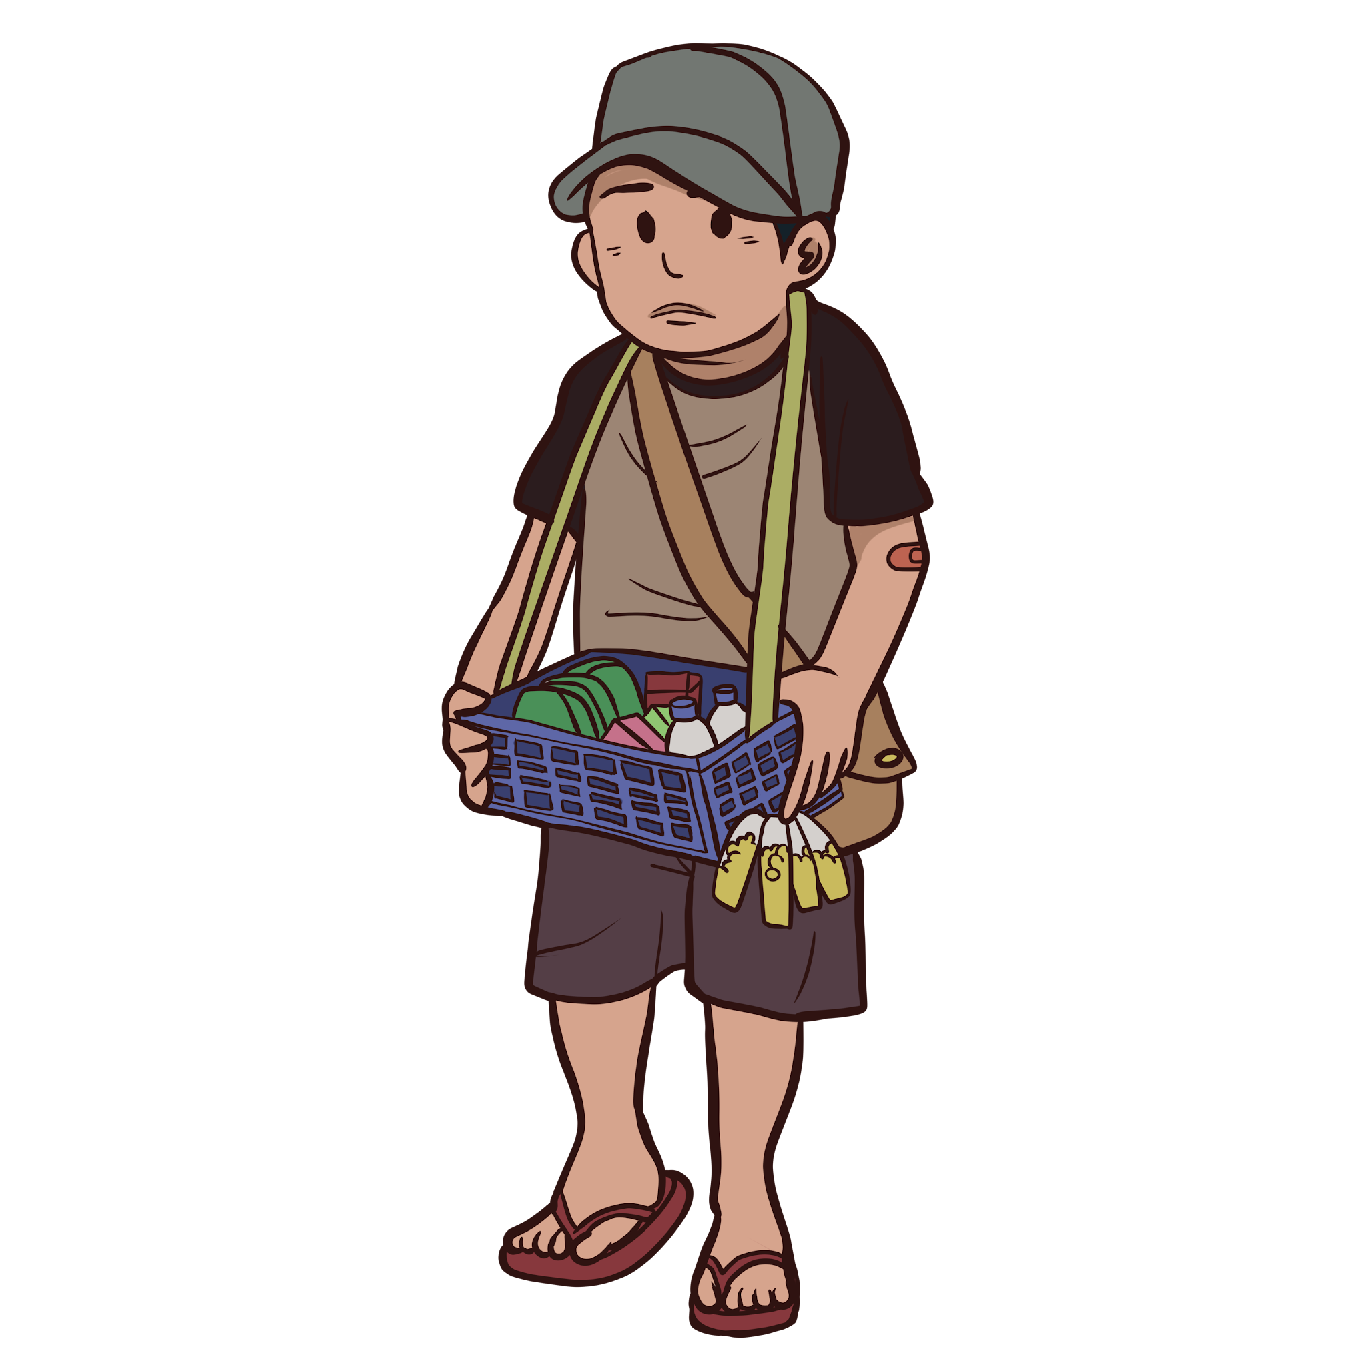
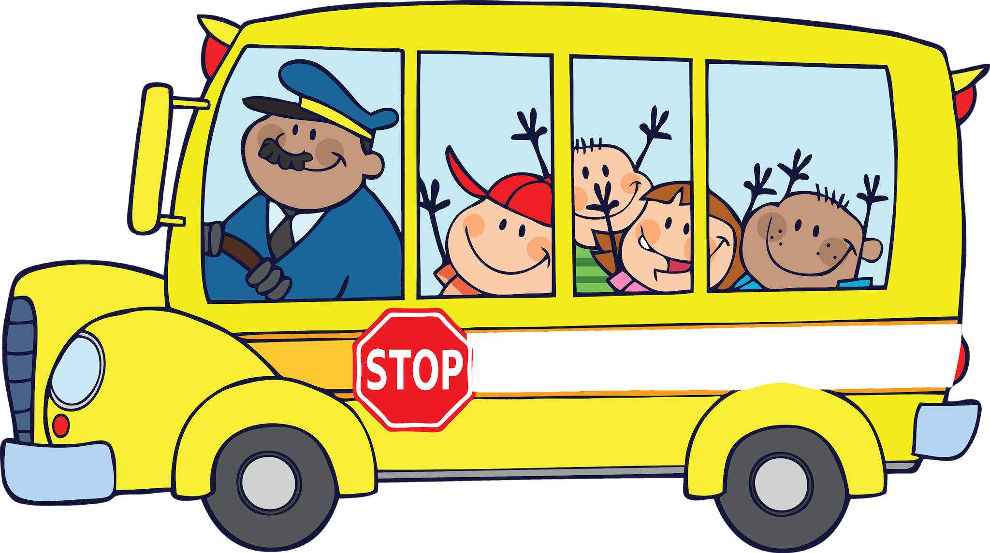
Identificamos los personajes
Son 6
Podemos escoger los personajes desde Scratch o utilizar imágenes desde internet.
Si utilizamos imágenes desde internet debemos buscar varios disfraces que sirvan la recreación de la historieta.
Vamos a usar las siguientes descargarlas aquí.

Slide 11
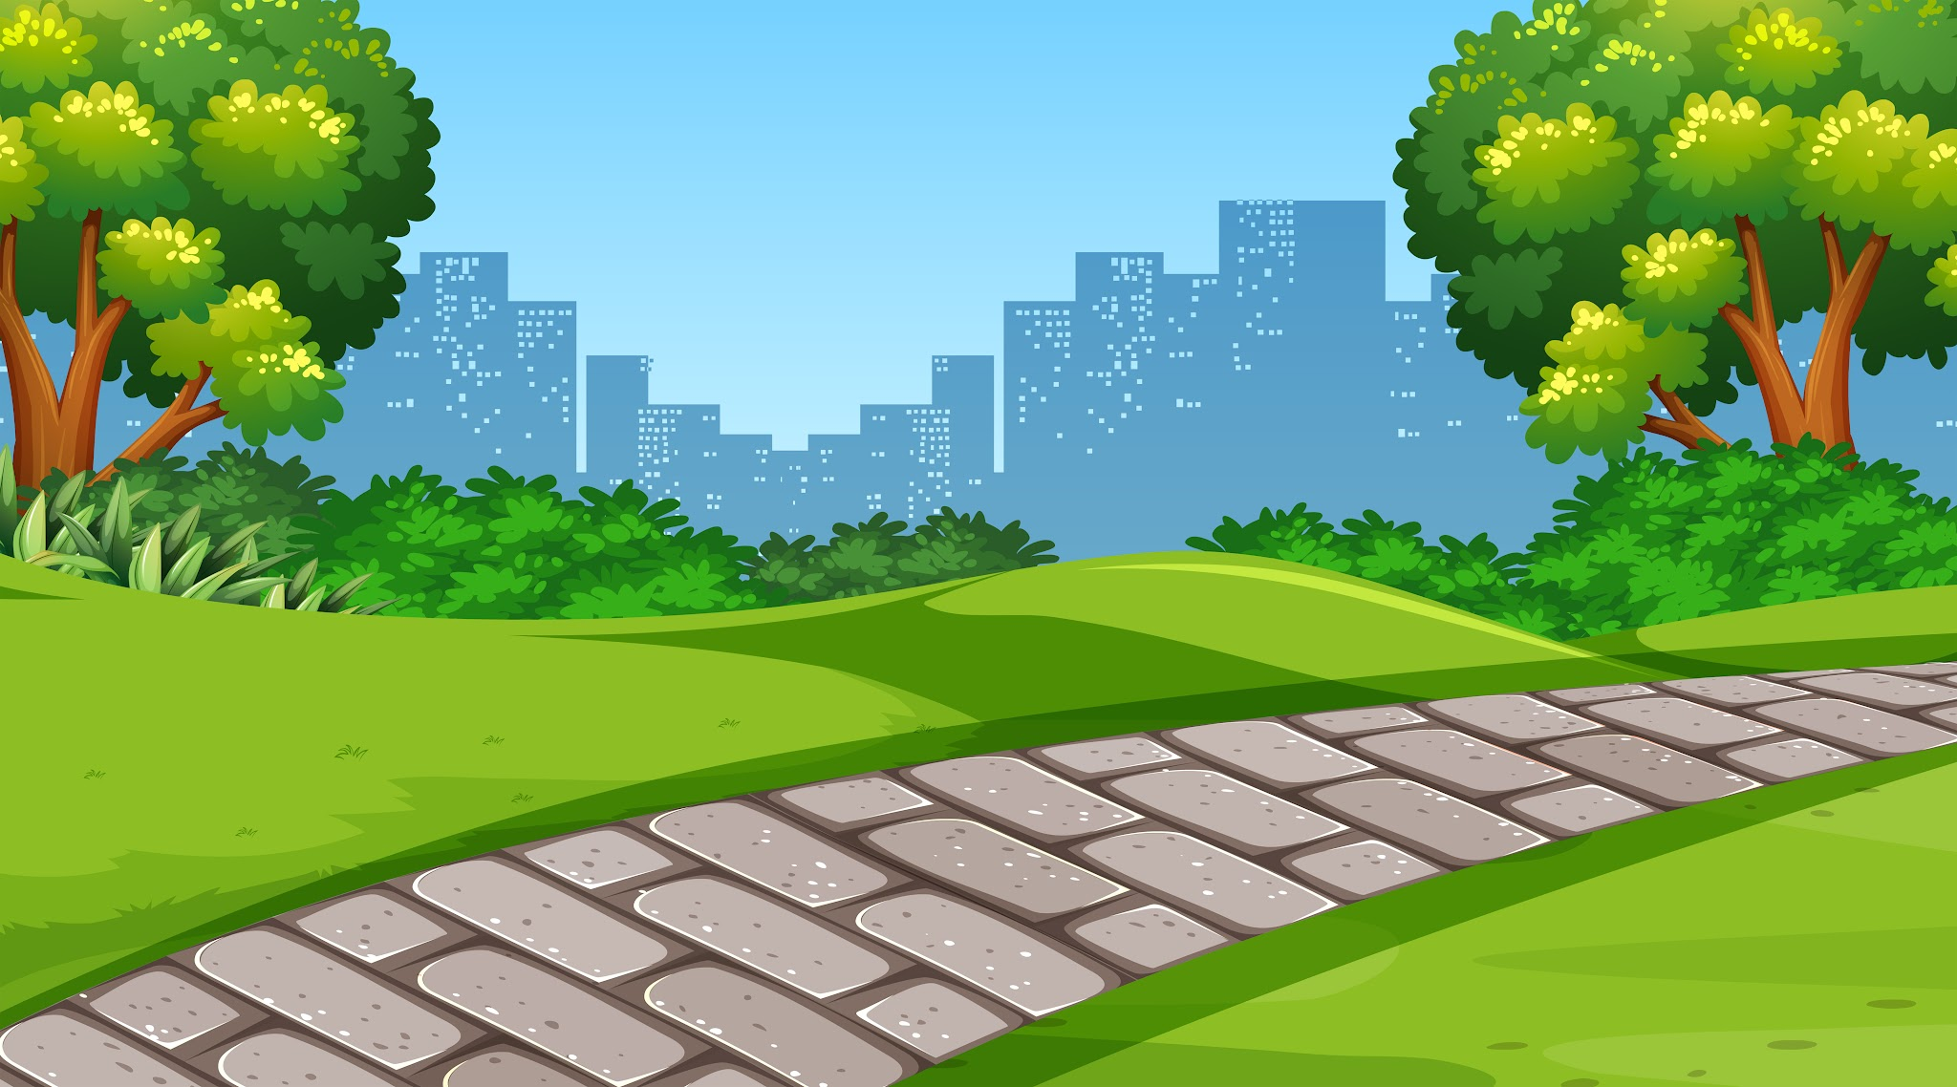
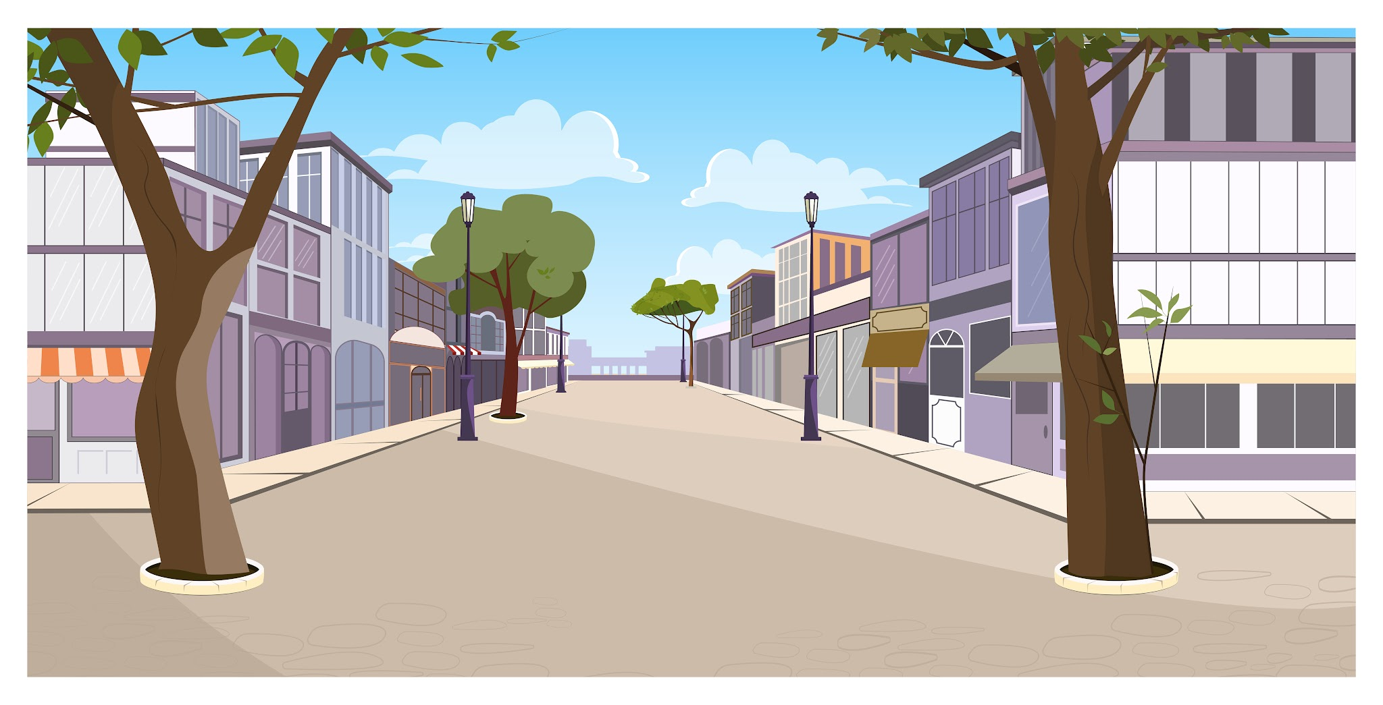
Buscamos los escenarios similares
Tenemos de escenario una ciudad, vamos a combinar estos dos escenarios

Slide 12
Buscamos los escenarios similares
En primer lugar abre Scratch y sube los siguientes escenarios

Slide 13
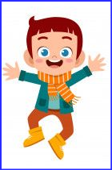
Buscamos los escenarios similares
En segundo lugar sube las siguientes imágenes como personajes:

Slide 14
Buscamos los escenarios similares
En tercer lugar añade los disfraces de cada personaje, por ejemplo selecciona el personaje de la niña
Una vez seleccionado te diriges a la pestaña disfraces
Y subes las demás imágenes de ese personaje que serían sus disfraces.
Hacer esto con todos los personajes que lo requieran

Slide 15
Ahora definamos la línea de tiempo y los detalles de cámara
Escena 1 secuencia:
Sale el bus
  animar el bus entrando a la ciudad
  colocar los 3 niños hablando
Tira el cambur
  efecto de cambur por el aire
  cambiar niño 2 expresión
  cambiar niña expresion
  cambiar niño 1 expresión
Niño 2 dice: ¡Hey!¡Cuidado!
Niña dice: Cuando aprenderan las personas a no botar basura desde el bus
Para este diálogo utilizar en Scratch el comando de enviar mensaje y al recibir mensaje de eventos
Niño 1 molesto…
1
2
3
4
5

Slide 16
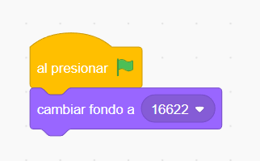
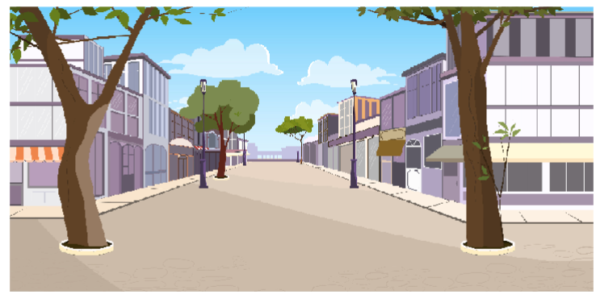
Animando escena 01 en Scratch
Escena 1 secuencia:
Sale el bus
  animar el bus entrando a la ciudad
En Scratch
En la pestaña de código:
En Scratch
Dar click en fondos, en la pestaña fondos escoger el fondo de inicio:

Slide 17
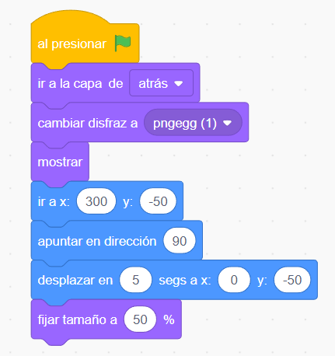
Animando escena 01 en Scratch
Escena 1 secuencia:
Sale el bus
  animar el bus entrando a la ciudad
En Scratch
Dar click en personaje bus y colocar el código:

Slide 18
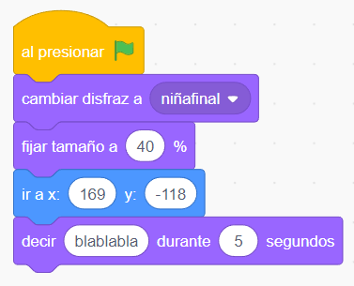
Animando escena 01 en Scratch
Escena 1 secuencia:
Sale el bus
  animar el bus entrando a la ciudad
  colocar los 3 niños hablando
En Scratch
Dar click en personaje NIÑA y colocar el código

Slide 19
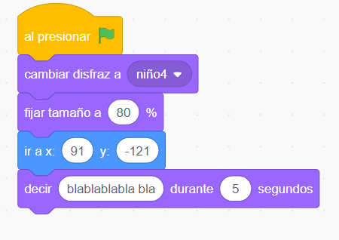
Animando escena 01 en Scratch
Escena 1 secuencia:
Sale el bus
  animar el bus entrando a la ciudad
  colocar los 3 niños hablando
En Scratch
Dar click en personaje NIÑO1 y colocar el código

Slide 20
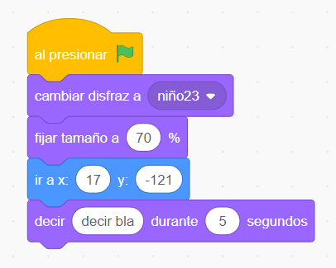
Animando escena 01 en Scratch
Escena 1 secuencia:
Sale el bus
  animar el bus entrando a la ciudad
  colocar los 3 niños hablando
En Scratch
Dar click en personaje NIÑO2 y colocar el código

Slide 21
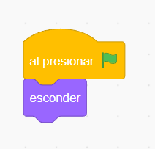
Animando escena 01 en Scratch
Escena 1 secuencia:
Sale el bus
  animar el bus entrando a la ciudad
  colocar los 3 niños hablando
En Scratch
Dar click en personaje cambur y colocar el código

Slide 22
Animando escena 01 en Scratch
Escena 1 secuencia:
Sale el bus
  animar el bus entrando a la ciudad
  colocar los 3 niños hablando
En Scratch
Dar click en personaje vendedor y colocar el código

Slide 23
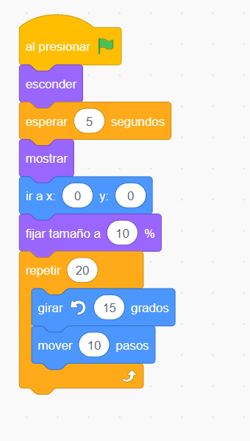
Animando escena 01 en Scratch
Escena 1 secuencia:
Sale el bus
  animar el bus entrando a la ciudad
  colocar los 3 niños hablando
  Tira el cambur
    efecto de cambur por el aire
    cambiar niño 2 expresión
    cambiar niña expresion
    cambiar niño 1 expresión
En Scratch para el cambur y su efecto de caer del bus
En la pestaña de código:

Slide 24
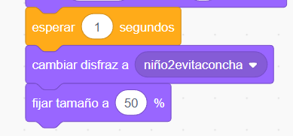
Animando escena 01 en Scratch
Escena 1 secuencia:
Sale el bus
  animar el bus entrando a la ciudad
  colocar los 3 niños hablando
  Tira el cambur
    efecto de cambur por el aire
    cambiar niño 2 expresión
    cambiar niña expresion
    cambiar niño 1 expresión
En Scratch para la linea del tiempo se lleva:
5 segundos al inicio por el bus
Niños conversando 5 segundos
Se estima el tiempo de caída del cambur hacia el personaje en 0.5 segundos
Se añade el código en niño 2

Slide 25
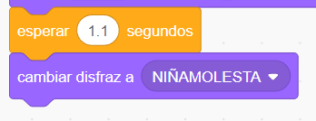
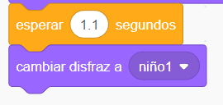
Animando escena 01 en Scratch
Escena 1 secuencia:
    cambiar niña expresion
    cambiar niño 1 expresión
En Scratch para niña:
En Scratch para niño 1:

Slide 26
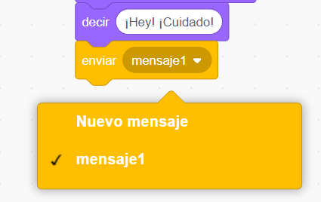
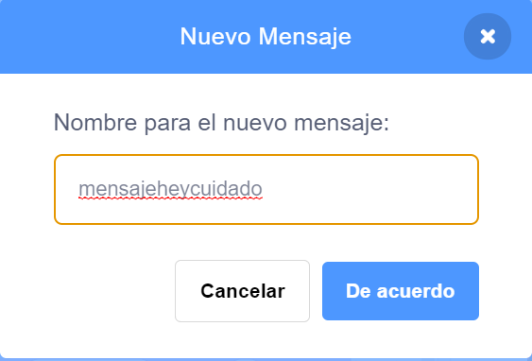
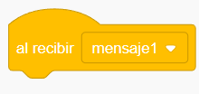

Animando escena 01 en Scratch
1
Escena 1 secuencia:
  Niño 2 dice: ¡Hey!¡Cuidado!
  Niña dice: Cuando aprenderan las personas a no botar basura desde el bus
  Para este diálogo utilizar en Scratch el comando de enviar mensaje y al recibir mensaje de eventos.
  Niño 1 se molesta
En niño 2:
En Scratch
Para el dialogo se usaran los controles

Slide 27
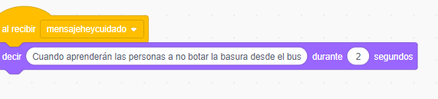
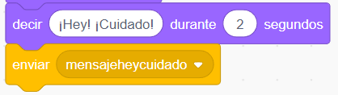
Animando escena 01 en Scratch
1
Escena 1 secuencia:
  Niño 2 dice: ¡Hey!¡Cuidado!
  Niña dice: Cuando aprenderan las personas a no botar basura desde el bus
  Para este diálogo utilizar en Scratch el comando de enviar mensaje y al recibir mensaje de eventos.
  Niño 1 se molesta
En niño 2:
En niña:

Slide 28
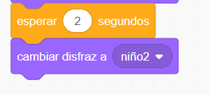
Animando escena 01 en Scratch
1
Escena 1 secuencia:
  Niño 2 dice: ¡Hey!¡Cuidado!
  Niña dice: Cuando aprenderan las personas a no botar basura desde el bus
  Para este diálogo utilizar en Scratch el comando de enviar mensaje y al recibir mensaje de eventos.
  Niño 1 se molesta
En niño 1:

Slide 29

Animando escena 01 en Scratch
1

Slide 30
Realiza:
La animación de la escena 01
Describe los pasos que usarías para escenificar las siguientes escenas, escena por escena.
Realiza la animación de las siguientes escenas.

